Slide 1
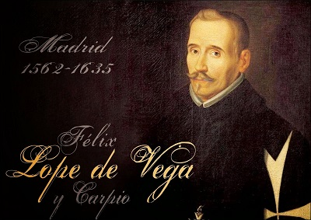
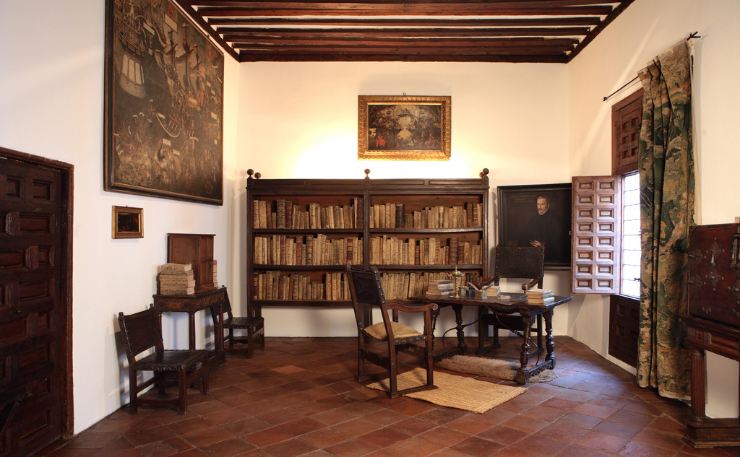
LOPE DE VEGA ET SA MAISON- MUSÉE

Slide 2
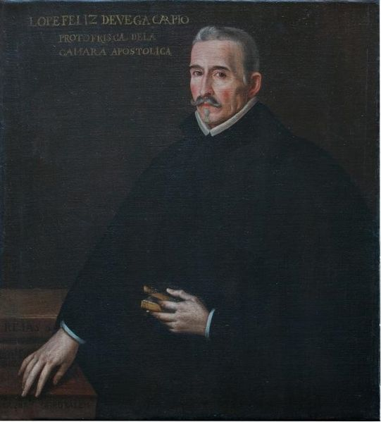
LOPE DE VEGA
Félix Lope de Vega y Carpio, 1562- 1635 est un dramaturge et poète espagnol; considéré comme l'un des écrivains majeurs du Siècle d’or espagnol.
Il est le fondateur de la Comedia nueva ou tragi-comédie à l'espagnole.
Lope de Vega a été un auteur extrêmement prolifique : il aurait écrit environ 3 000 sonnets, 1 800 pièces profanes, 400 drames religieux, etc.

Slide 3
LOPE DE VEGA, SOLDAT
En 1583, il s’engage dans la marine et livre bataille contre les Portugais à l’Isla Terceira, sous les ordres de son futur ami, Álvaro de Bazán, marquis de Santa Cruz de Mudela.
En 1588 Lope s’engage dans l’Invincible Armada sur le galion San Juan au naufrage duquel il survit miraculeusement.

Slide 4
LES FEMMES ET LOPE
Il vit d'expédients, gagne sa vie comme secrétaire d’aristocrates, gagne de l'argent en écrivant des comedias, mais il est distrait de toutes ses activités par ses nombreuses relations amoureuses.
Elena Osorio (la "Filis" de ses vers), devient son premier grand amour.
¿Est-ce que tu sais ce qui naît de son premier amour?

Slide 5
L´ EXIL
De son premier grand amour naît… l’exil: cinq ans d’interdiction de séjour à Madrid et deux ans d’exil du royaume de Castille
Elena Osorio (Filis), séparée de son premier mari, elle se remarie (obligée par son père, qui forcera la rupture avec Lope). Lope, par vengeance, insulte la famille de ce dernier via des libelles. Il dénonce la situation dans sa comédie Belardo furioso et dans une série de sonnets.
Suelta mi manso, mayoral extraño, pues otro tienes de tu igual decoro, deja la prenda que en alma adoro perdida por tu bien y por mi daño.

Slide 6
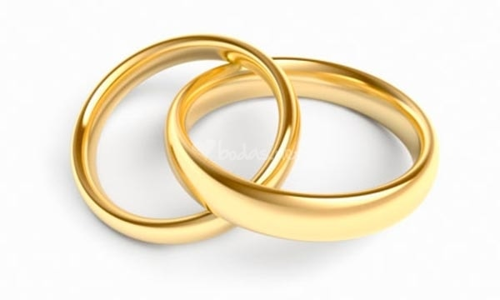
LES ÉPOUSES DE LOPE
Il est amoureux d’Isabel de Alderete y Urbina ("Belisa" dans ses vers), avec qui il se marie en 1588. Isabel meurt en 1594.
En 1598, il se marie avec Juana de Guardo, fille d’un riche commerçant; le mariage semblait plus dicté par l’argent que par l’amour. Lope aura pourtant avec Juana son fils préféré, Carlos Félix, ainsi que trois filles.

Slide 7
LES AUTRES FEMMES
En 1595, passés les huit années d’exil, Lope revient à Madrid. L’année suivante, il subit un nouveau procès pour cause de concubinage avec l’actrice Antonia Trillo.
Il vit en 1603 à Seville et entretient une relation sérieuse avec Micaela de Luján. Femme mariée, actrice, il a eu cinq enfants avec elle, dont ses préférés, Marcela et Lope Félix
Pendant les dernières années de sa vie, il tombe amoureux d’une belle jeune femme, Marta de Nevares, un scandale à l’époque vue sa condition d'ecclésiastique. Cette relation est pourtant sérieuse jusqu'à la mort de Marta

Slide 8
Croyez vous que Lope a été un bon prêtre?
En 1612, la mort de son fils préféré, puis celle de sa femme Juana, l'année suivante, marquent un tournant dans sa vie. Et Le 24 mai 1614, Lope de Vega entre dans l’ordre de Saint-Jean de Jérusalem, il entre dans les ordres. Sa vie désordonnée, ses amours coupables et la mort de ses proches ont sans doute provoqué une crise existentielle chez lui, qui se traduit par une inspiration plus spirituelle et religieuse. C’est à ce moment qu’il écrit les Rimas sacras et de nombreuses œuvres pieuses il entre dans les ordres.

Slide 9
LES FUNERAILLES DE LOPE
Lope de Vega meurt le 27 août 1635. Le peuple de Madrid lui fait de véritables funérailles nationales. Plus de deux cents auteurs écrivent ses éloges publiés à Madrid et à Venise.
Son talent immense comme sa réputation sont à l’origine d’une expression à l’époque : « Es de Lope », « c’est de Lope », utilisée pour indiquer que quelque chose était excellent.

Slide 10
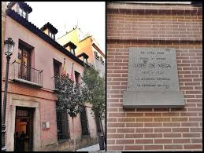
Croyez vous que Lope est né à la maison-musée

Slide 11
NON,
Lope de Vega l'acquit en 1610 et y vécut avec sa seconde épouse, jusqu'à sa mort en 1635. Cette maison devenue propriété de l'Académie Royale Espagnole en 1931 et elle fut déclarée monument historique-artistique et ouverte au public en 1935. Objet de plusieurs restaurations postérieures, la "Casa Museo" constitue un hommage à la mémoire de Lope de Vega et prétend refléter le plus fidèlement possible les coutumes, la vie quotidienne d'un foyer de son époque, la réalité du XVIIe siècle.

Slide 12
Est-ce que vous connaissez le jardin?

